Slide 1



TRABAJO PRACTICO Power Point
NombreyApellido:Aleya corica
Año:1ª
Profe: Andrea Gómez

Slide 2
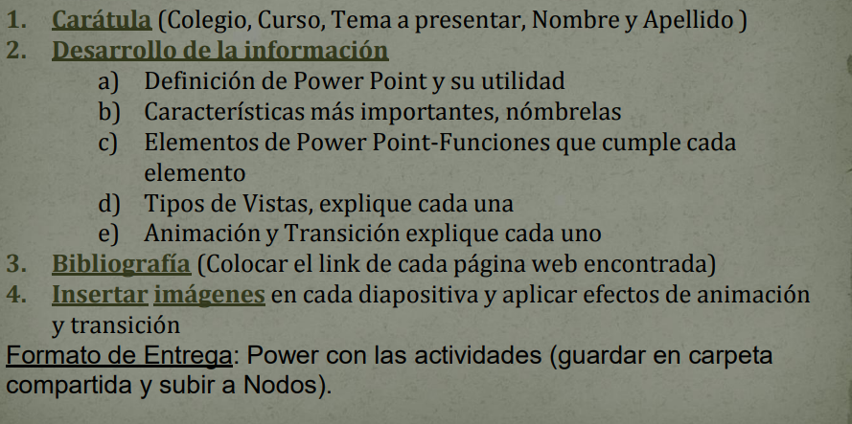

Slide 3

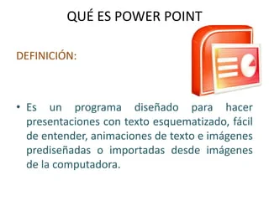
Definicion de power Point y su utilidad
a)_PowerPoint es una herramienta que permite utilizar diferentes recursos multimedia para hacer que las presentaciones sean más eficaces. Dentro de su biblioteca multimedia se pueden encontrar imágenes, videos, formas y sonidos que facilitan la comprensión de la información. https://blog.hubspot.es/marketing/que-es-powerpoint#:~:text=PowerPoint%20es%20una%20herramienta%20que,la%20comprensi%C3%B3n%20de%20la%20informaci%C3%B3n.

Slide 4
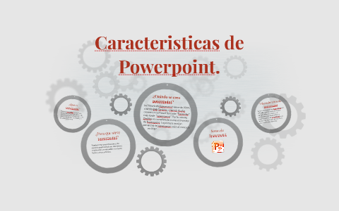
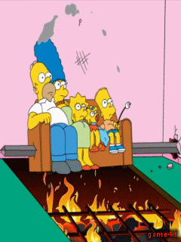
Caracteristicas
B) insertar un texto y darles el formato que se desee por medio de un editor, insertar y modificar imágenes y/o gráficos, y mostrar las diapositivas en forma continua con un sistema determinadoEs fácil de usar.
Permite crear presentaciones atractivas.
Brinda viñetas simples.
Ofrece una disposición sencilla de la información.
Es fácil de presentar.
Sus archivos son vulnerables.
Sus presentaciones se desarrollan en una narrativa lineal.
No ofrece mucha compatibilidad.
https://blog.hubspot.es/marketing/que-es-powerpoint

Slide 5

Elementos de power point y su funcion
c)_A continuación se señalan las opciones que puede encontrar en cada una de las pestañas de la cinta de PowerPoint.
Inicio. ...
Insertar. ...
Diseño. ...
Transiciones. ...
Animaciones. ...
Presentación de diapositivas. ...
Revisar. ...
https://support.microsoft.com/es-es/office/-d%C3%B3nde-se-encuentran-los-men%C3%BAs-y-las-barras-de-herramientas-e25451c0-8a1f-428c-afb4-d91e98807bd4

Slide 6
Inicio de power point: pulsando la tecla F5 o con el comando Reproducir presentación, ubicado en la parte inferior de las diapositivas. https://edu.gcfglobal.org/es/powerpoint-2013/como-iniciar-la-presentacion-de-las-diapositivas/1/
Insertar de power point : agregar imágenes, formas, SmartArt gráficos, gráficos y más obtener fuera de una presentación completa de puntos de viñeta. https://support.microsoft.com/es-es/office/v%C3%ADdeo-insertar-elementos-en-una-presentaci%C3%B3n-1524e1ea-e794-4997-9cd8-dbcfabb8a7da#:~:text=En%20la%20ficha%20Insertar%2C%20puede,que%20su%20presentaci%C3%B3n%20m%C3%A1s%20atractiva.
Diseño de power point: Diseñador de PowerPoint le ayudará a crear automáticamente diapositivas de aspecto profesional en cuestión de segundos. Solo tiene que insertar una o más imágenes, una lista de elementos o una lista de fechas, y seleccionar el diseño que quiera. https://support.microsoft.com/es-es/office/obtener-ideas-de-dise%C3%B1o-para-diapositivas-con-el-dise%C3%B1ador-de-powerpoint-6f0ec776-cc58-4d0c-baab-051ba837b7a0#:~:text=Dise%C3%B1ador
Transicion de power point:es un efecto especial que se usa para indicar la aparición de una diapositiva durante una presentación con diapositivas. https://support.microsoft.com/es-es/office/usar-la-transici%C3%B3n-transformaci%C3%B3n-en-powerpoint-8dd1c7b2-b935-44f5-a74c-741d8d9244ea
Animaciones de power point: En la pestaña Animaciones, haga clic en Panel de animación. Haga clic en Agregar animación y elija un efecto de animación. https://support.microsoft.com/es-es/office/aplicar-varios-efectos-de-animaci%C3%B3n-a-un-objeto-9bb7b925-ab0f-47d4-bc11-85d939194bed#:~:text=Seleccione%20el%20objeto%20de%2
Presentacion de diapositivas de power point:Las presentaciones de PowerPoint funcionan como presentaciones con diapositivas. Para transmitir un mensaje o una historia, se desglosa en diapositivas. Considere cada diapositiva como un lienzo en blanco para las imágenes y palabras que le ayudarán a explicar la historia. https://support.microsoft.com/es-es/office/tareas-b%C3%A1sicas-para-crear-una-presentaci%C3%B3n-de-powerpoint-efbbc1cd-c5f1-4264-b48e-c8a7b0334e36#:~:text=Las%20presentaciones%20d
Revisar de power point:La pestaña Revisar le permite agregar comentarios, pasar el corrector ortográfico o comparar una presentación con otra https://support.microsoft.com/es-es/office/-d%C3%B3nde-se-encuentran-los-men%C3%BAs-y-las-barras-de-herramientas-e25451c0-8a1f-428c-afb4-d91e98807bd4#:~:text=La%20pesta%C3%B1a%20Re

Slide 7

Tipos de vistas
d)_Vista normal.
Vista Clasificador de diapositivas.
Vista Página de notas.
Vista Esquema (disponible en PowerPoint 2016 para Mac y versiones más recientes)
Vista Presentación con diapositivas.
Vista Moderador.

Slide 8
Vista normal: La vista Normal es la vista de edición principal, donde escribe y diseña las presentaciones. La vista Normal tiene tres áreas de trabajo: Panel de miniaturas. Panel https://support.microsoft.com/es-es/office/elegir-la-vista-adecuada-para-una-tarea-en-powerpoint-21332d8d-adbc-4717-a2c6-e25a697b40e9#:~:text=Vista%20normal%20La%20vist
Vista Clasificador de diapositivas: La vista Clasificador de diapositivas le ofrece una vista de las diapositivas en forma de miniatura. https://support.microsoft.com/es-es/office/elegir-la-vista-adecuada-para-una-tarea-en-powerpoint-21332d8d-adbc-4717-a2c6-e25a697b40e9#:~:text=%2C%20etc.).-,Vista%20Clasific
Vista pagina de nota:El panel Notas se encuentra debajo de la ventana de diapositiva. Puede imprimir sus notas o incluirlas en una presentación que envía a la audiencia o, simplemente, usarlas como indicaciones para sí mismo mientras presenta. https://support.microsoft.com/es-es/office/elegir-la-vista-adecuada-para-una-tarea-en-powerpoint-21332d8d-adbc-4717-a2c6-e25a697b40e9#:~:text=Vista%20P%C3%A1gina%20de%
Vista esquema:La vista Esquema de PowerPoint muestra la presentación como un esquema formado por los títulos y el texto principal de cada diapositiva. Cada título aparece en el lado izquierdo del panel que contiene la pestaña Esquema, junto con un icono de diapositiva y un número de diapositiva. https://support.microsoft.com/es-es/office/crear-e-imprimir-una-presentaci%C3%B3n-en-la-vista-esquema-3516310c-c9c0-4d4f-8c11-2759313477a5#:~:text=La%20vista%20Esquem

Slide 9
vista presentacion con diapositiva: La vista Presentación con diapositivas es útil si necesita reorganizar las diapositivas; solo tiene que hacer clic y arrastrar las diapositivas a una nueva ubicación o agregar secciones para organizar las diapositivas en grupos significativos. https://support.microsoft.com/es-es/office/elegir-la-vista-adecuada-para-una-tarea-en-powerpoint-21332d8d-adbc-4717-a2c6-e25a697b40e9#:~:text=La%20vista%20Presentac
vista moderador:La vista Moderador le permite ver la presentación con las notas del orador en un equipo (su portátil, por ejemplo), mientras que el público ve la presentación sin notas en un monitor diferente. https://support.microsoft.com/es-es/office/-qu%C3%A9-es-la-vista-moderador-98f31265-9630-41a7-a3f1-9b4736928ee3#:~:text=La%20vista%20Moderador%20le%20permite,dos%20

Slide 10
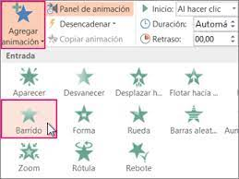

Animacion de power point
e)_Una animación es un efecto especial que se aplica a un solo elemento de una diapositiva, como texto, forma, imagen, etc. https://support.microsoft.com/es-es/office/la-diferencia-entre-animaciones-y-transiciones-bae174a4-dad3-4268-bf9c-c201a70995f1#:~:text=Una%20animaci%C3%B3n%20es%20un%20efe

Slide 11
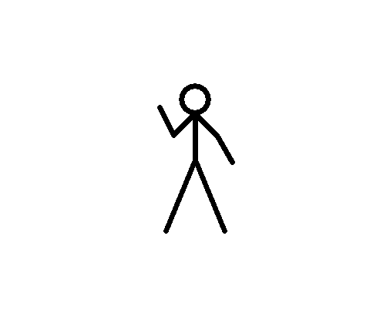
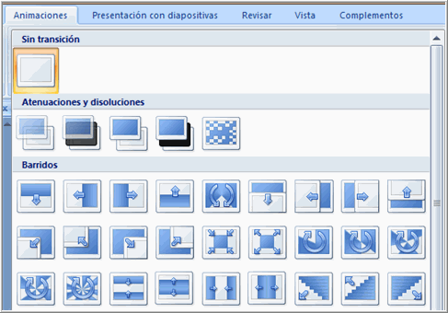
e)_La transición de diapositivas es el efecto visual que se reproduce al pasar de una diapositiva a la siguiente durante una presentación. Puede controlar la velocidad, agregar sonido y personalizar las propiedades de los efectos de transición. https://support.microsoft.com/es-es/office/agregar-transiciones-entre-diapositivas-3f8244bf-f893-4efd-a7eb-3a4845c9c971#:~:text=La%20transici%C3%B3n%20de%20diapositivas%20es,de

